Slide 1
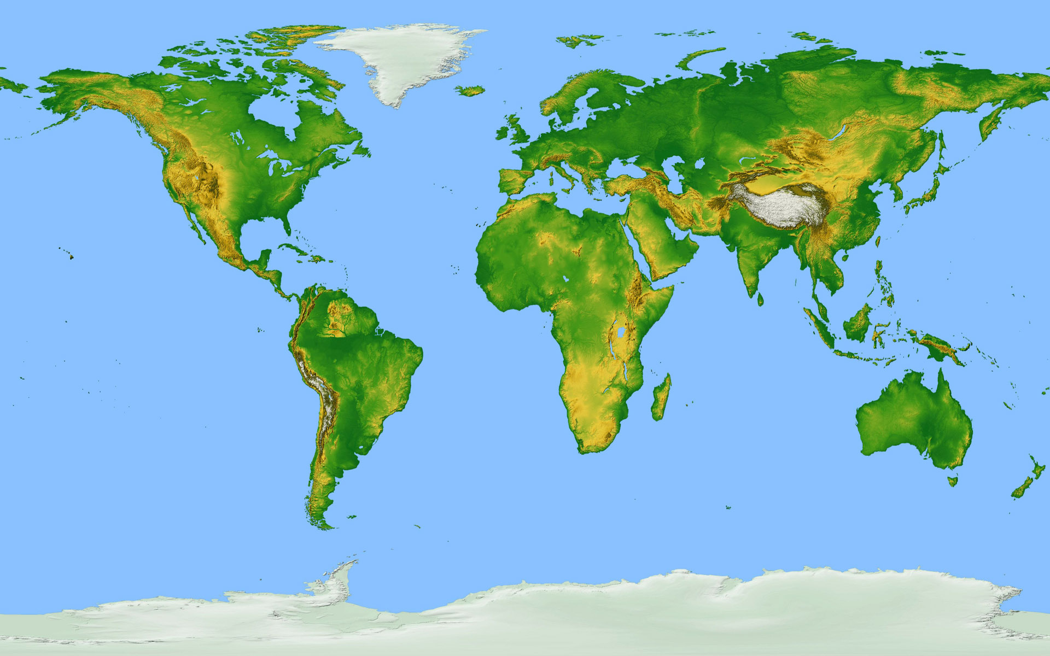
Путешествие Пети

Slide 2
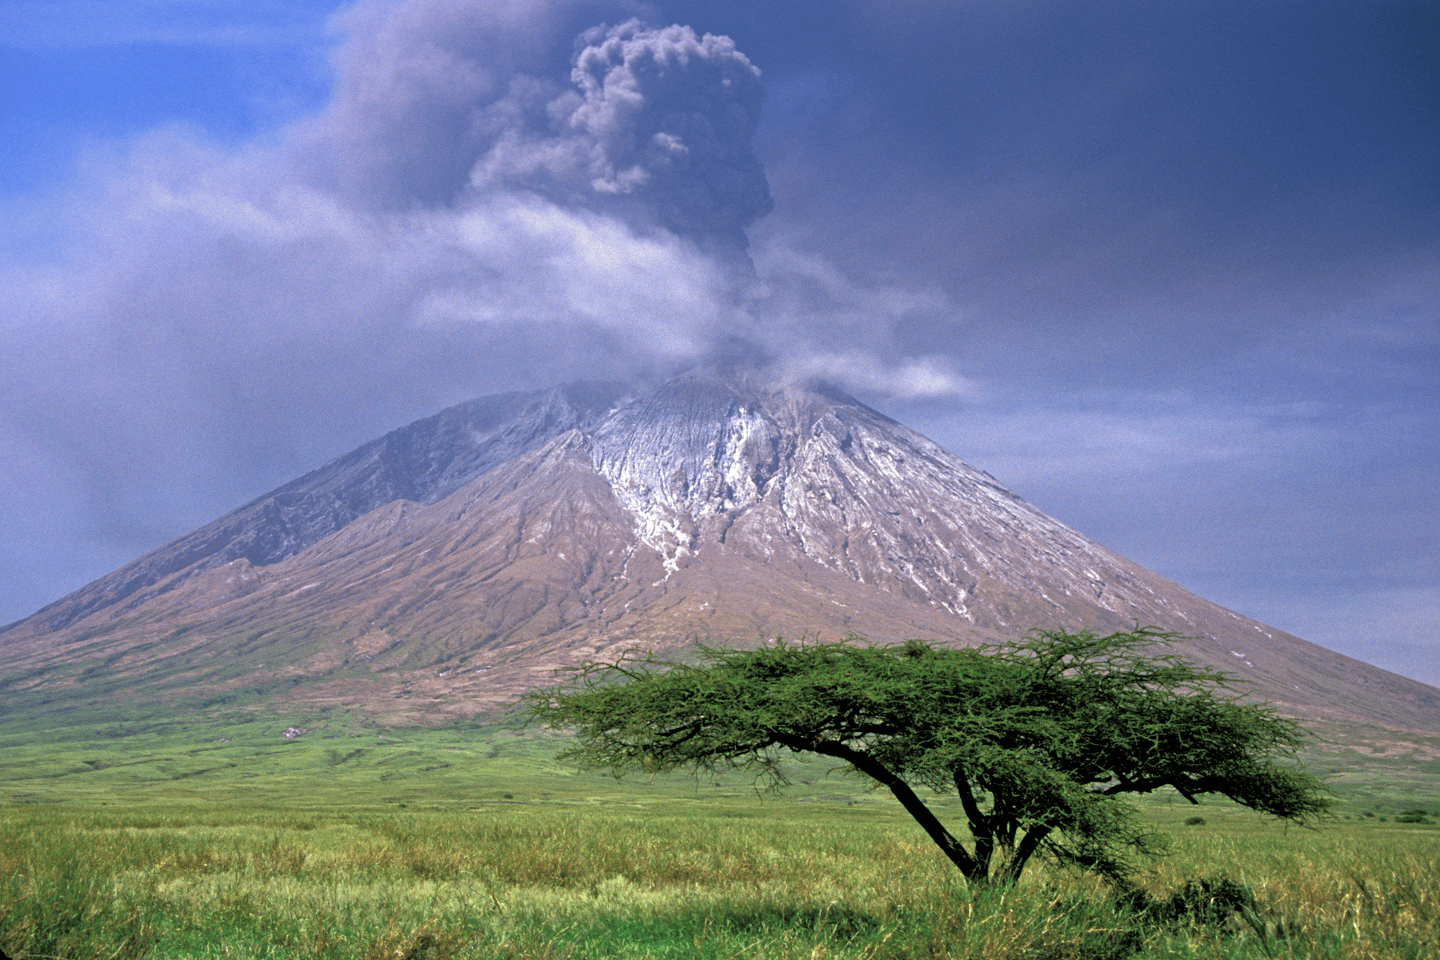
Привет, меня зовут Петя! Я родился в семье путешественников, поэтому люблю посещать новые места с страны!
Дальше

Slide 3
Сегодня я решил отправиться покорять вулкан ол-Дионьон-Ленгаи, но одному мне не справиться…
Дальше

Slide 4
Ты мне поможешь?
ДА!
НЕТ!

Slide 5
Тогда скорее отправляемся в путь! Решай задачи и поднимайся на вулкан с нижней точки шаг за шагом!
Дальше

Slide 6
Как жаль, а ведь ты мог бы стать частью великого события!
Вернуться

Slide 7
Завершить путешествие

Slide 8
Лариса подняла свой учебник физики массой 315 г на высоту 1,94 м над полом. Чему равна потенциальная энергия книги относительно пола?
Дальше

Slide 9
А Петя ростом 164 см поднял свой учебник физики массой 315 г на высоту 2,05 м над полом. Чему равна потенциальная энергия книги относительно его макушки?
Дальше

Slide 10
Чему равна потенциальная энергия воды в бутылке 0,5 л на высоте 10 м?
Дальше

Slide 11
На сколько изменилась потенциальная энергия мальчика массой 52 кг, который поднялся по лестнице своего дома на 9 м?
Дальше

Slide 12
Сначала коробка лежала на полу горизонтально, затем заняла вертикальное положение. Изменилась ли при этом ее потенциальная энергия и почему?
Дальше

Slide 13
Отличная работа! Ты большой молодец! Увидимся в следующем путешествии. До встречи!
Завершить

